Slide 1
2 семестр Лекция 3. Объектно-ориентированное программирование Содержание лекции:
Информационные технологии и программирование
Инкапсуляция
Полиморфизм
Преобразование сложных типов
Сокрытие
Преподаватель курса: Клюкин Даниил Анатольевич, ст. преподаватель каф. ПМиИТ

Slide 2
ООП
Объе́ктно-ориенти́рованное программирование (сокр. ООП) — методология программирования, основанная на представлении программы в виде совокупности взаимодействующих объектов, каждый из которых является экземпляром определённого класса, а классы образуют иерархию наследования.
Идеологически ООП — подход к программированию как к моделированию информационных объектов, решающий на новом уровне основную задачу структурного программирования: структурирование информации с точки зрения управляемости, что существенно улучшает управляемость самим процессом моделирования, что, в свою очередь, особенно важно при реализации крупных проектов.

Slide 3
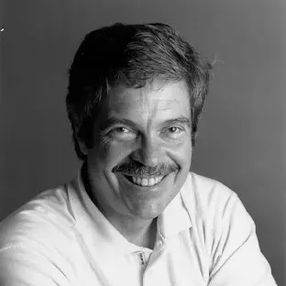
«Термины «объектно» и «ориентированный» в современном смысле этих слов появились в MIT в конце 1950 начале 1960 годов. В среде специалистов по искусственному интеллекту термин «объект» мог относиться к идентифицированным элементам (атомы Lisp) со свойствами (атрибутами). Алан Кэй позже писал, что понимание внутреннего устройства Лиспа оказало серьезное влияние на его мышление в 1966 г.
Алан Кёртис Кэй
Notes:
У Алана очень яркая карьера в информатике. Он получил Премию Киото и Премию Тьюринга за работу над парадигмой объектно-ориентированного программирования. Он был одним из первопроходцев в области персональных компьютеров и графического интерфейса, он разработал Smalltalk — один из первых самых влиятельных языков программирования всех времен.

Slide 4

Объекты, как формализованный концепт появились в программировании в 1960-х в Simula 67. Simula включала в себя понятие классов и экземпляров (или объектов). В языке использовался автоматический сборщик мусора. Simula использовалась тогда преимущественно для физического моделирования. Идеи Simula оказали серьезное влияние на более поздние языки, такие как Smalltalk, варианты Lisp (CLOS), Object Pascal, и C++.
Оле-Йохан Даль
и Кристен Нюгорд

Slide 5
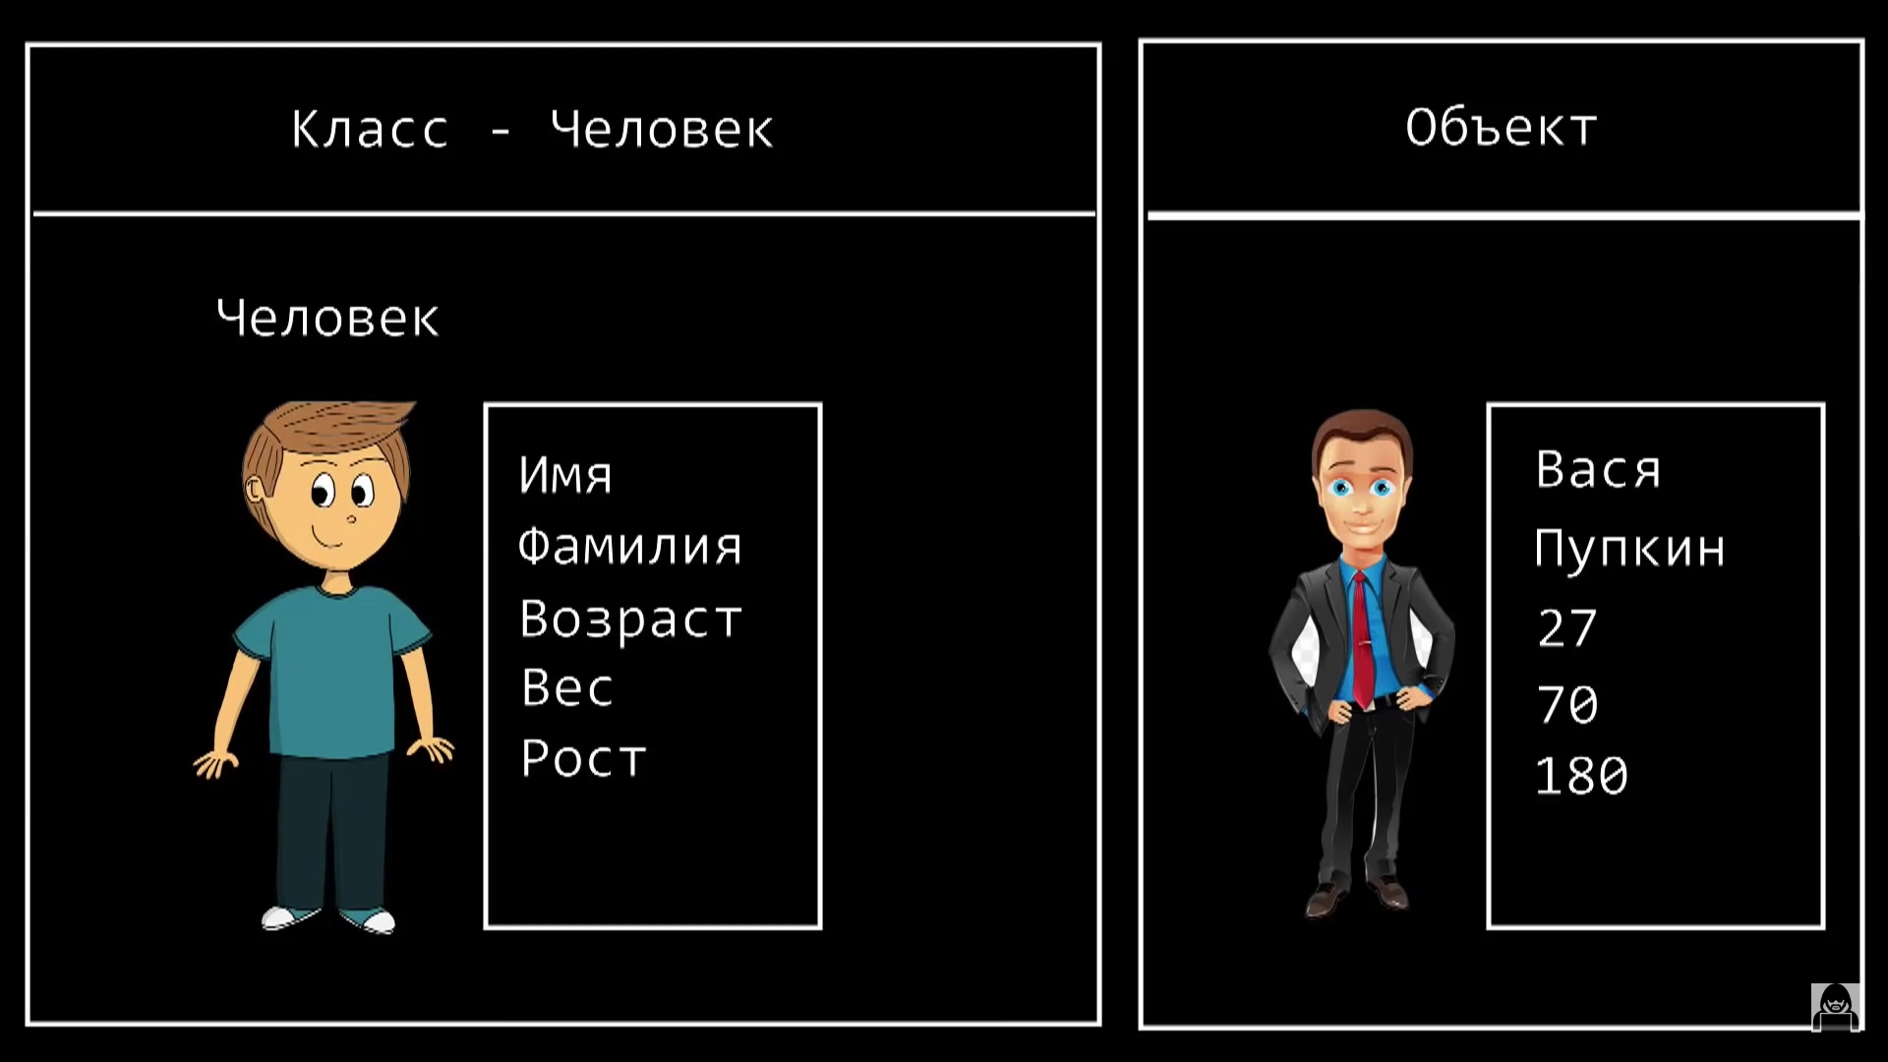
ООП, Инкапсуляция
В основе ООП лежит 3 принципа:
Инкапсуляция
Наследование
Полиморфизм

Slide 6
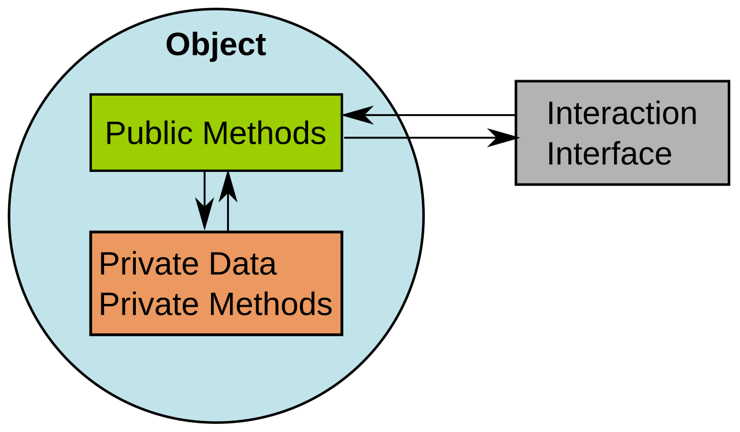
Инкапсуляция — процесс разделения интерфейса (создание методов, позволяющих работать с классом) и реализации (содержимое класса, данные).
На практике это означает, что класс должен состоять из двух частей: интерфейса и реализации.
В реализации большинства языков программирования обеспечивается механизм сокрытия, позволяющий разграничивать доступ к различным частям компонента.

Slide 7
Пример банковский счёт
public class BankAccount
{
// Приватное поле для хранения номера счета
private string accountNumber;
// Приватное поле для хранения баланса
private decimal balance;
// Конструктор для инициализации банковского счета
public BankAccount(string accountNumber)
{
this.accountNumber = accountNumber;
balance = 0; // Начальный баланс равен 0
}

Slide 8
// Публичный метод для получения номера счета
public string GetAccountNumber()
{
return accountNumber;
}
// Публичный метод для получения текущего баланса
public decimal GetBalance()
{
return balance;
}

Slide 9
// Публичный метод для внесения средств
public void Deposit(decimal amount)
{
if (amount > 0)
{
balance += amount;
Console.WriteLine($"Внесено: {amount}.
Текущий баланс: {balance}");
}
else
{
Console.WriteLine(
"Сумма для внесения должна быть положительной.");
}
}

Slide 10
// Публичный метод для снятия средств
public void Withdraw(decimal amount)
{
if (amount > 0 && amount <= balance)
{
balance -= amount;
Console.WriteLine($"Снято: {amount}.
Текущий баланс: {balance}");
}
else if (amount > balance)
{
Console.WriteLine("Недостаточно средств для снятия.");
}
else
{
Console.WriteLine(
"Сумма для снятия должна быть положительной.");
}
}
}

Slide 11
public static void Main(string[] args)
{
// Создаем объект банковского счета
BankAccount myAccount = new BankAccount("123");
myAccount.Deposit(500); // Вносим средства
myAccount.Deposit(1500);
// Проверяем текущий баланс
Console.WriteLine($"Текущий баланс:
{myAccount.GetBalance()}");
myAccount.Withdraw(300); // Снимаем средства
myAccount.Withdraw(2000);// Попытка снять больше, чем на счете
// Проверяем баланс после снятия средств
Console.WriteLine($"Текущий баланс:
{myAccount.GetBalance()}");
}

Slide 12
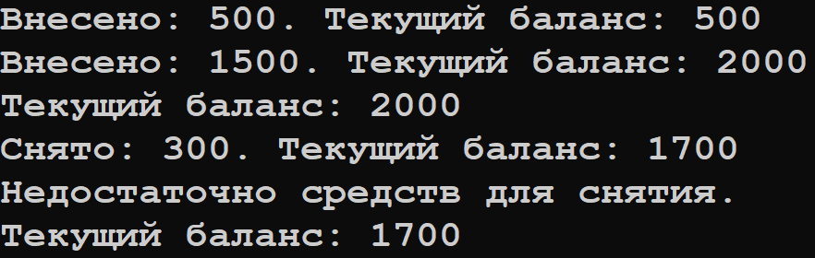
Преимущества инкапсуляции:
Безопасность данных: Приватные поля защищены от прямого доступа, что предотвращает их случайное или некорректное изменение.
Контроль доступа: Публичные методы обеспечивают контролируемый способ взаимодействия с внутренними данными класса.
Упрощение сопровождения кода: Изменения в реализации класса не требуют изменений в коде, который использует этот класс.

Slide 13
Полиморфизм
Виды:
Специальный полиморфизм (ad-hoc)
Полиморфизм подтипов
Параметрический полиморфизм
Специальный полиморфизм – способность функции обрабатывать данные разных типов. Проявляется в виде перегрузки методов.
int Add(int a, int b) => a + b; double Add(double a, double b) => a + b; int Add(int a, int b, int c) => a + b + c;
Console.WriteLine(Add(5, 10)); // Вызов метода с двумя int
Console.WriteLine(Add(5.5, 10.5));// Вызов метода с двумя double
Console.WriteLine(Add(5, 10, 15));// Вызов метода с тремя int

Slide 14
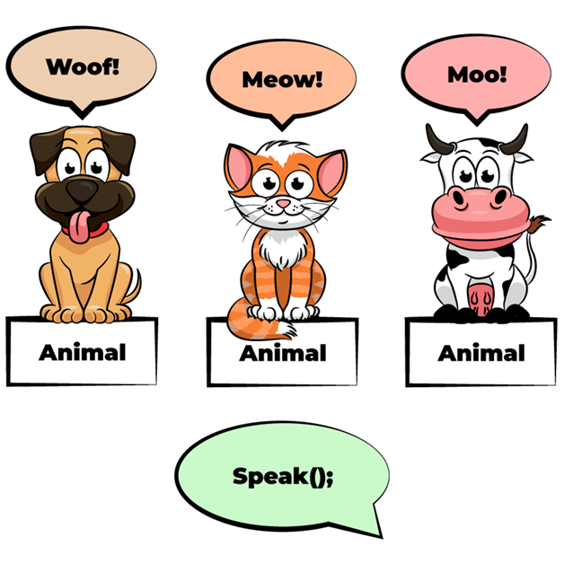
Полиморфизм подтипов – свойство системы, позволяющее использовать объекты с одинаковым интерфейсом (набором методов) без информации о типе и внутренней структуре объекта.
В отличие от специального полиморфизма, где решение о том, какая реализация вызывается, принимается на этапе компиляции (раннее связывание), в полиморфизме подтипов оно принимается во время выполнения (позднее связывание).

Slide 15
public class Animal
{
// Базовый метод Speak, который будет переопределен в производных классах
public virtual void Speak()
{
Console.WriteLine("Животное издает звук.");
}
}
Ключевое слово virtual используется в базовом классе для определения метода, который может быть переопределен в производных классах. Это означает, что вы можете задать стандартное поведение для метода, но также позволить производным классам изменять это поведение в соответствии с их требованиями.

Slide 16
public class Cat : Animal
{
// Переопределение метода Speak для Кошки
public override void Speak()
{
Console.WriteLine("Кошка говорит: Мяу!");
}
}
Ключевое слово override используется в производном классе для переопределения метода, который был объявлен как virtual в базовом классе. Это позволяет вам предоставить конкретную реализацию метода, отличную от той, что была определена в базовом классе.

Slide 17
public class Dog : Animal
{
// Переопределение метода Speak для Собаки
public override void Speak()
{
Console.WriteLine("Собака говорит: Гав!");
}
}
public class Cow : Animal
{
// Переопределение метода Speak для Коровы
public override void Speak()
{
Console.WriteLine("Корова говорит: Му!");
}
}

Slide 18
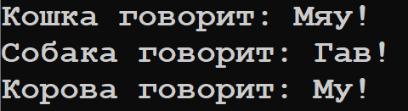
public static void Main(string[] args)
{
// Создаем массив животных
Animal[] animals = new Animal[]
{
new Cat(),
new Dog(),
new Cow()
};
// Вызываем метод Speak для каждого животного
foreach (Animal animal in animals)
{
animal.Speak();
}
}

Slide 19
Абстрактные классы
Абстрактный класс похож на обычный класс. Он также может иметь переменные, методы, конструкторы, свойства. Единственное, что при определении абстрактных классов используется ключевое слово abstract. Экземпляр абстрактного класса создать нельзя.
public abstract class Animal
{
// Базовый метод Speak, который будет переопределен в производных классах
public abstract void Speak();
}

Slide 20
public class Dog : Animal
{
// Реализация метода Speak для собаки
public override string Speak()
{
return "Гав!";
}
}
public class Cat : Animal
{
// Реализация метода Speak для кошки
public override string Speak()
{
return "Мяу!";
}
}

Slide 21
public class Cow : Animal
{
// Реализация метода Speak для коровы
public override string Speak()
{
return "Му!";
}
}
Использование абстрактного класса позволяет задать общий интерфейс для всех производных классов и гарантирует, что каждый класс реализует свой собственный метод Speak.

Slide 22
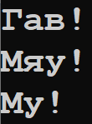
public static void Main(string[] args)
{
// Создаем массив животных
Animal[] animals = new Animal[]
{
new Dog(),
new Cat(),
new Cow()
};
// Вызываем метод Speak для каждого животного
foreach (var animal in animals)
{
Console.WriteLine(animal.Speak());
}
}

Slide 23

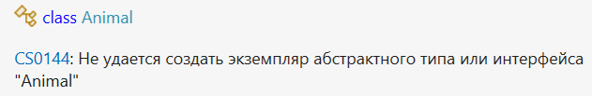
В отличие от предыдущего примера среда разработки не позволит создать экземпляр абстрактного животного:

Slide 24
Абстрактные классы в объектно-ориентированном программировании (ООП) играют важную роль и имеют несколько ключевых целей и преимуществ. Вот основные из них:
1. Определение общего интерфейса
Абстрактный класс позволяет определить общий интерфейс для группы связанных классов. Он может содержать как абстрактные методы (без реализации), так и методы с реализацией. Это позволяет производным классам следовать единому контракту, обеспечивая единообразие в их поведении.

Slide 25
2. Повторное использование кода
Абстрактные классы могут содержать общую реализацию, которую могут использовать производные классы. Это помогает избежать дублирования кода и упрощает его поддержку. Например, если у вас есть несколько классов, которые имеют общие свойства или методы, их можно вынести в абстрактный класс.
3. Создание иерархий классов
Абстрактные классы позволяют создавать иерархии классов, где общий функционал сосредоточен в базовом классе, а специфические детали реализуются в производных классах. Это делает структуру кода более организованной и понятной.

Slide 26
4. Запрет на создание экземпляров
Вы не можете создавать экземпляры абстрактного класса. Это означает, что он предназначен только для использования в качестве базового класса, что помогает предотвратить создание объектов, которые не имеют полной реализации.
5. Поддержка полиморфизма
Абстрактные классы поддерживают полиморфизм. Вы можете использовать ссылки на абстрактный класс для работы с объектами производных классов. Это позволяет писать более гибкий и расширяемый код.

Slide 27
Тип object
Object является исходным базовым классом для всех классов .NET и корнем иерархии типов. Поэтому все типы и классы могут реализовать те методы, которые определены в классе System.Object.
Метод ToString служит для получения строкового представления данного объекта. Для базовых типов просто будет выводиться их строковое значение:
int i = 5;
Console.WriteLine(i.ToString()); // выведет число 5
double d = 3.5;
Console.WriteLine(d.ToString()); // выведет число 3,5

Slide 28

Для классов же этот метод выводит полное название класса с указанием пространства имен, в котором определен этот класс. И мы можем переопределить данный метод. Посмотрим на примере:
Person person = new Person { Name = "Tom" };
Console.WriteLine(person.ToString());
// выведет название класса Person
class Person
{
public string Name { get; set; } = "";
}
Класс Person не переопределяет метод ToString, поэтому для этого класса срабатывает стандартная реализация этого метода, которая выводит просто название класса.

Slide 29

Clock clock = new Clock {
Hours = 15, Minutes = 34, Seconds = 53
};
Console.WriteLine(clock.ToString()); // выведет 15:34:53
class Clock
{
public int Hours { get; set; }
public int Minutes { get; set; }
public int Seconds { get; set; }
public override string ToString()
{
return $"{Hours}:{Minutes}:{Seconds}";
}
}

Slide 30
Метод GetHashCode позволяет возвратить некоторое числовое значение, которое будет соответствовать данному объекту или его хэш-код. По данному числу, например, можно сравнивать объекты. Можно определять самые разные алгоритмы генерации подобного числа или взять реализацию базового типа:
class Person
{
public string Name { get; set; } = "";
public override int GetHashCode()
{
return Name.GetHashCode();
}
}

Slide 31

Person person = new Person { Name = "Tom" };
Person person2 = new Person { Name = "Tom" };
Console.WriteLine(person.GetHashCode());
Console.WriteLine(person2.GetHashCode());
В данном случае метод GetHashCode возвращает хеш-код для значения свойства Name. То есть два объекта Person, которые имеют одно и то же имя, будут возвращать один и тот же хеш-код. Однако в реальности алгоритм может быть самым различным.

Slide 32
Метод Equals позволяет сравнить два объекта на равенство. В качестве параметра он принимает объект для сравнения в виде типа object и возврашает true, если оба объекта равны:
class Person
{
public string Name { get; set; } = "";
public override bool Equals(object? obj)
{
// если параметр метода представляет тип Person
// то возвращаем true, если имена совпадают
if (obj is Person person) return Name == person.Name;
return false;
}
//вместе с методом Equals следует реализовать метод GetHashCode
public override int GetHashCode() => Name.GetHashCode();
}

Slide 33
Переопределение методов Equals и GetHashCode связано с тем, как объекты сравниваются и как они используются в коллекциях, таких как хэш-таблицы (например, Dictionary или HashSet). Вот основные причины, почему их следует переопределять вместе:
Если два объекта равны (т.е. obj1.Equals(obj2) возвращает true), то их хэш-коды должны быть одинаковыми (т.е. obj1.GetHashCode() должно быть равно obj2.GetHashCode()).
Если два объекта не равны, это не гарантирует, что их хэш-коды будут разными, но разные объекты с одинаковыми хэш-кодами могут привести к коллизиям в хэш-таблицах.
Поэтому необходимо согласовывать Equals и GetHashCode

Slide 34
Метод GetType позволяет получить тип данного объекта:
Person person = new Person { Name = "Tom" };
Console.WriteLine(person.GetType()); // Person
Этот метод возвращает объект Type, то есть тип объекта.
С помощью ключевого слова typeof мы получаем тип класса и сравниваем его с типом объекта. И если этот объект представляет тип Person, то выполняем определенные действия.
object person = new Person { Name = "Tom" };
if (person.GetType() == typeof(Person))
Console.WriteLine("Это реально класс Person");

Slide 35
Преобразование сложных типов
В предыдущем семестре мы говорили о преобразованиях объектов простых типов. Сейчас затронем тему преобразования объектов классов. Допустим, у нас есть следующая иерархия классов:
class Person
{
public string Name { get; set; }
public Person(string name)
{
Name = name;
}
public void Print()
{
Console.WriteLine($"Person {Name}");
}
}

Slide 36
class Employee : Person
{
public string Company { get; set; }
public Employee(string name, string company) : base(name)
{
Company = company;
}
}
class Client : Person
{
public string Bank { get; set; }
public Client(string name, string bank) : base(name)
{
Bank = bank;
}
}

Slide 37
Восходящие преобразования. Upcasting
Upcasting – преобразование от типа потомка к типу родителя.
Объекты производного типа (который находится внизу иерархии) в то же время представляют и базовый тип. Например, объект Employee в то же время является и объектом класса Person. Что в принципе естественно, так как каждый сотрудник (Employee) является человеком (Person). И мы можем написать, например, следующим образом:
Employee employee = new Employee("Tom", "Microsoft");
Person person = employee; // преобразование от Employee к Person

Slide 38
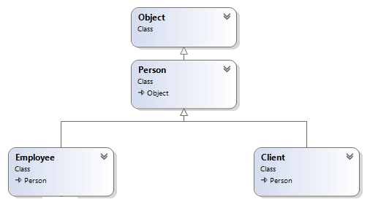
Восходящие преобразования. Upcasting

Slide 39
В данном случае переменной person, которая представляет тип Person, присваивается ссылка на объект Employee. Но чтобы сохранить ссылку на объект одного класса в переменную другого класса, необходимо выполнить преобразование типов - в данном случае от типа Employee к типу Person. И так как Employee наследуется от класса Person, то автоматически выполняется неявное восходящее преобразование - преобразование к типу, которые находятся вверху иерархии классов, то есть к базовому классу.
Подобным образом поизводятся и другие восходящие преобразования:
Person bob = new Client("Bob", "Д Банк");
// преобразование от Client к Person

Slide 40
Нисходящие преобразования. Downcasting
Но кроме восходящих преобразований от производного к базовому типу есть нисходящие преобразования или downcasting - преобразование от базового типа к производному.
И может возникнуть вопрос, можно ли обратиться к функционалу типа Employee через переменную типа Person. Но автоматически такие преобразования не проходят, ведь не каждый человек (объект Person) является сотрудником предприятия (объектом Employee).
И для нисходящего преобразования необходимо применить явное преобразование, указав в скобках тип, к которому нужно выполнить преобразование:

Slide 41
Employee employee1 = new Employee("Tom", "Microsoft");
Person person = employee1;
// преобразование от Employee к Person
//Employee employee2 = person;
// так нельзя, нужно явное преобразование
Employee employee2 = (Employee)person;
// преобразование от Person к Employee

Slide 42
Ещё примеры:
// Объект Employee также представляет тип object
object obj = new Employee("Bill", "Microsoft");
// чтобы обратиться к возможностям типа Employee, приводим объект к типу Employee
Employee employee = (Employee)obj;
// объект Client также представляет тип Person
Person person = new Client("Sam", "Д Банк");
// преобразование от типа Person к Client
Client client = (Client)person;

Slide 43
В то же время необходимо соблюдать осторожность при подобных преобразованиях.
Например, что будет в следующем случае:
// Объект Employee также представляет тип object
object obj = new Employee("Bill", "Microsoft");
// преобразование к типу Client, чтобы получить свойство Bank
string bank = ((Client)obj).Bank; //ОШИБКА!!!
В данном случае мы получим ошибку, так как переменная obj хранит ссылку на объект Employee. Данный объект является также объектом типов object и Person, поэтому мы можем преобразовать его к этим типам. Но к типу Client мы преобразовать не можем.

Slide 44
Ещё примеры ошибок:
Employee employee1 = new Person("Tom"); // ! Ошибка
Person person = new Person("Bob");
Employee employee2 = (Employee)person; // ! Ошибка
В данном случае мы пытаемся преобразовать объект типа Person к типу Employee, а объект Person не является объектом Employee. Причем в последнем случае Visual Studio не подскажет, что в данной строке ошибка, и данная строка даже нормально скомилируется, тем не менее в процессе выполнения программы мы получим ошибку. В этом в том числе и кроется коварство преобразований, поэтому в подобных ситуациях надо проявлять осторожность.

Slide 45

Способы преобразование типов, is, as
Во-первых, можно использовать ключевое слово as. С помощью него программа пытается преобразовать выражение к определенному типу, при этом не выбрасывает исключение. В случае неудачного преобразования выражение будет содержать значение null:
Person person = new Person("Tom");
Employee? employee = person as Employee;
if (employee == null)
{
Console.WriteLine("Преобразование прошло неудачно");
}
else
{
Console.WriteLine(employee.Company);
}

Slide 46
Стоит отметить, что переменная employee здесь определяется не просто как переменная Employee, а именно Employee? - после названия типа ставится вопросительный знак. Что указывает, что переменная может хранить как значение null, так и значение Employee.
По аналогии можно задать типы:
int? a = 0; // теперь можно положить null
a = null;
double? d = 0;
и т.д.

Slide 47
Второй способ заключается в проверке допустимости преобразования с помощью ключевого слова is:
значение is тип
Если значение слева от оператора представляет тип, указаный справа от оператора, то оператор is возвращает true, иначе возвращается false.
double? d = 0.0;
var b = d is double; // true

Slide 48
Причем оператор is позволяет автоматически преобразовать значение к типу, если это значение представляет данный тип.
Например:
Person person = new Person("Tom");
if (person is Employee employee) //Обратить внимание на employee
{
Console.WriteLine(employee.Company);
}
else
{
Console.WriteLine("Преобразование не допустимо");
}

Slide 49
Выражение if (person is Employee employee) проверяет, является ли переменная person объектом типа Employee. И если person является объектом Employee, то автоматически преобразует значение переменной person в тип Employee и преобразованное значение сохраняет в переменную employee. Далее в блоке if мы можем использовать объект employee как значение типа Employee.
Однако, если person не является объектом Employee, как в данном случае, то такая проверка вернет значение false, и преобразование не сработает.

Slide 50
Пример
public class GameObject
{
public int x;
public int y;
}
public class Player : GameObject
{
public string Name = "";
}
public class Bomb : GameObject
{
public int TimeToBOOM { get; private set; }
public void Tick() {
TimeToBOOM--;
}
}

Slide 51
GameObject go1 = new Player();
GameObject go2 = new Bomb();
var list = new List<GameObject>() { go1, go2 };
foreach (var go in list)
{
if (go is Player p)
Console.WriteLine($"Это игрок {p.Name}");
if (go is Bomb b)
Console.WriteLine($"Это бомба! Осталось {b.TimeToBOOM}");
}

Slide 52
Упаковка и распаковка
Упаковка представляет собой процесс преобразования типа значения в тип object или в любой другой тип интерфейса, реализуемый этим типом значения. Когда тип значения упаковывается общеязыковой средой выполнения (CLR), он инкапсулирует значение внутри экземпляра System.Object и сохраняет его в управляемой куче. Операция распаковки извлекает тип значения из объекта. Упаковка является неявной; распаковка является явной.

Slide 53
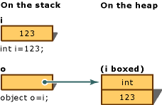
int i = 123;
// Упаковка переменной i.
object o = i; //
Затем можно выполнить операцию распаковки объекта o и присвоить его целочисленной переменной i:
o = 123;
i = (int)o; // unboxing
Заметим, что упакованная
переменная находится в куче.

Slide 54
По сравнению с простыми операциями присваивания операции упаковки и распаковки являются весьма затратными процессами с точки зрения вычислений. При выполнении упаковки типа значения необходимо создать и разместить новый объект. Объем вычислений при выполнении операции распаковки, хотя и в меньшей степени, но тоже весьма значителен.

Slide 55
Сравнение полиморфизма подтипов и сокрытия
Рассмотрим два способа переопределения методов в классах-потомках.
В случае с полиморфизмом получим:
class Animal
{
public virtual void Speak()
{
Console.WriteLine("Animal speaks");
}
}
class Dog : Animal
{
public override void Speak()
{
Console.WriteLine("Dog barks");
}
}

Slide 56
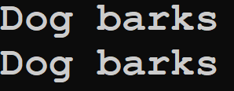
Dog dog = new Dog();
Animal animal = dog;
dog.Speak(); // Вывод: Dog barks
animal.Speak(); // Вывод: Dog barks
В переменных dog и animal лежит объект собаки, при вызове метода Speak в обоих случаях вызывается метод того класса, объект которого находится в переменной.

Slide 57
Рассмотрим сокрытие:
class Animal
{
public void Speak()
{
Console.WriteLine("Animal speaks");
}
}
class Dog : Animal
{ // Сокрытие с помощью слова new (не обязательно)
public new void Speak()
{
Console.WriteLine("Dog barks");
}
}
Метод может быть как виртуальным так и нет.

Slide 58
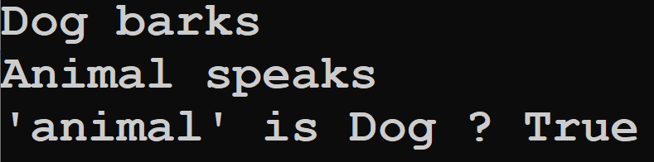
Dog dog = new Dog();
Animal animal = dog;
dog.Speak(); // Вывод: Dog barks
animal.Speak(); // Вывод: Animal speaks
Console.WriteLine($"'animal' is Dog ? {animal is Dog}"); // true
Не смотря на то, что в переменных dog и animal лежит объект собаки, при вызове метода Speak вызывается метод класса, соответствующего типу переменной.
Сокрытия стоит избегать ввиду неочевидного поведения объекта.

Slide 59
Обобщенные типы (Параметрический полиморфизм)
Параметрический полиморфизм – свойство семантики системы типов, позволяющее обрабатывать значения разных типов идентичным образом, то есть исполнять физически один и тот же код для данных разных типов.
Рассмотрим на примере устройства типа List<T>, <T> означает, что элементы коллекции имеют некоторый тип T.
List<double> doubles = new List<double>() { 1.0, 2.3, 5.0 / 7 };
Список элементов типа double.
Обобщенные типы используются тогда, когда действия не зависят от типа. Например, коллекции не важно что хранить int, double или string.

Slide 60
public class MyList<T>
{
private int count;
public int Count { get => count; }
public int Capacity { get => values.Length; }
private T[] values = new T[4];
public void RemoveAt(int index)
{
for (int i = index; i < count - 1; i++)
values[i] = values[i + 1];
count--;
}

Slide 61
public void Add(T item)
{
if (count == Capacity)
DoubleCapacity();
values[count] = item;
count++;
}
public void DoubleCapacity()
{
var newValues = new T[Capacity * 2];
for (int i = 0; i < values.Length; i++)
newValues[i] = values[i];
values = newValues;
}

Slide 62
MyList<double> doubles2 = new MyList<double>();
doubles2.Add(1.0);
doubles2.Add(2.3);
Видно, что на месте типа Т может быть любой тип и функционирование списка от этого не изменится

Slide 63
Индексаторы
Индексаторы позволяют индексировать объекты и обращаться к данным по индексу. Фактически с помощью индексаторов мы можем работать с объектами как с массивами. По форме они напоминают свойства со стандартными блоками get и set, которые возвращают и присваивают значение.
public T this[int index]
{
get => values[index];
set => values[index] = value;
}
MyList<double> doubles2 = new MyList<double>();
doubles2.Add(1.0);
doubles2.Add(2.3);
//теперь можно обратиться по индексу
doubles2[1] = 2;

Slide 64
Ограничение обобщения, слово where
Если мы хотим, чтобы тип Т не был произвольным, а, например, чтобы он был потомком некоторого класса или реализовал интерфейс, то необходимо использовать where.
public class MyList<T> where T : Animal
Теперь мы сможем помещать в коллекцию только, тех кто наследуется от Animal.
MyList<Animal> speakers = new MyList<Animal>();
speakers.Add(new Cat());
speakers.Add(new Dog());
speakers[0].Speak();

Slide 65
Типы ограничений и стандартные ограничения
Классы
Интерфейсы
class - универсальный параметр должен представлять класс
struct - универсальный параметр должен представлять структуру
new() - универсальный параметр должен представлять тип, который имеет общедоступный (public) конструктор без параметров
class MyList<T> where T : class
class MyList<T> where T : Animal, new()

Slide 66
Пример коллекции обобщенного типа, HashSet
Класс HashSet<T> предоставляет высокопроизводительные операции для работы с коллекциями. HashSet<T> не содержит повторяющихся элементов. Для поиска элемента в коллекции используется хеш-функция (функция, которая некоторым образом сопоставляет каждому элементу целое число, уникально идентифицирующее элемент).
Замечание: лучше в качестве типа T использовать простые типы, для которых хеш-функция вычисляется без коллизий (ошибок, когда для разных объектов хеш-функция получается одинаковой).
Примеры наиболее подходящих типов: int, его аналоги, а также кортежи данных типов.
Замечание 2: тип Dictionary<Tkey,Tvalue> работает аналогично, но хеш-функция вычисляется для ключа типа Tkey, по которому лежит значение типа Tvalue.

Slide 67
Сравним скорость работы списка List с множеством HashSet
using System.Diagnostics;
int numberOfElements = 10_000_000;
// Сравнение времени добавления элементов
// Работа с List<int>
List<int> list = new List<int>();
Stopwatch listAddStopwatch = Stopwatch.StartNew();
for (int i = 0; i < numberOfElements; i++)
{
list.Add(i);
}
listAddStopwatch.Stop();
Console.WriteLine($"Добавление в List<int> - Время выполнения: {listAddStopwatch.ElapsedTicks} тиков");

Slide 68
// Работа с HashSet<int>
HashSet<int> hashSet = new HashSet<int>();
Stopwatch hashSetAddStopwatch = Stopwatch.StartNew();
for (int i = 0; i < numberOfElements; i++)
{
hashSet.Add(i);
}
hashSetAddStopwatch.Stop();
Console.WriteLine($"Добавление в HashSet<int> - Время выполнения: {hashSetAddStopwatch.ElapsedTicks} тиков");

Slide 69
// Сравнение времени поиска элементов
int searchElement = numberOfElements / 2;
// Поиск в List<int>
Stopwatch listSearchStopwatch = Stopwatch.StartNew();
bool foundInList = list.Contains(searchElement);
listSearchStopwatch.Stop();
Console.WriteLine($"Поиск в List<int> - Время выполнения: {listSearchStopwatch.ElapsedTicks} тиков");
// Поиск в HashSet<int>
Stopwatch hashSetSearchStopwatch = Stopwatch.StartNew();
bool foundInHashSet = hashSet.Contains(searchElement);
hashSetSearchStopwatch.Stop();
Console.WriteLine($"Поиск в HashSet<int> - Время выполнения: {hashSetSearchStopwatch.ElapsedTicks} тиков");

Slide 70
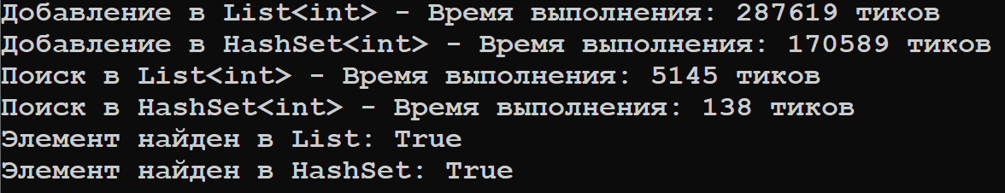
10 000 тиков = 1 мс
Как видим, добавление элементов в HashSet занимает немного меньше времени. На практике это справедливо далеко не всегда, зависит от количества данных.
Поиск занимает значительно меньше времени. Чем больше данных тем заметнее преимущество в поиске.

Slide 71
Можно создавать обобщения с 2 и более параметрами, например
public class Pair<T1, T2>
{
private T1 first;
private T2 second;
public Pair(T1 first, T2 second)
{
this.first = first;
this.second = second;
}
public T1 First
{
get { return first; }
}

Slide 72
public T2 Second
{
get { return second; }
}
public void Display()
{
Console.WriteLine($"First: {first}, Second: {second}");
}
}

Slide 73
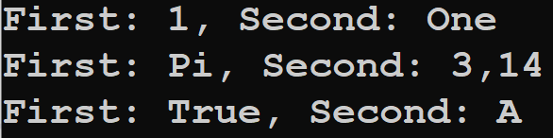
// Создаем объект Pair с типами int и string
Pair<int, string> pair1 = new Pair<int, string>(1, "One");
pair1.Display(); // Вывод: First: 1, Second: One
// Создаем объект Pair с типами string и double
Pair<string, double> pair2 = new Pair<string, double>("Pi", 3.14);
pair2.Display(); // Вывод: First: Pi, Second: 3.14
// Создаем объект Pair с типами bool и char
Pair<bool, char> pair3 = new Pair<bool, char>(true, 'A');
pair3.Display(); // Вывод: First: True, Second: A

Slide 74
Обобщением бывает не обязательно класс, возможно создать обобщение-метод, например
public class GenericArrayMerger
{
// Обобщенный метод для объединения двух массивов
public static T[] MergeArrays<T>(T[] array1, T[] array2)
{
// Создаем новый массив для объединенных данных
T[] mergedArray = new T[array1.Length + array2.Length];
// Копируем элементы первого массива
Array.Copy(array1, mergedArray, array1.Length);
// Копируем элементы второго массива
Array.Copy(array2, 0, mergedArray,
array1.Length, array2.Length);
return mergedArray;
}
}

Slide 75
// Пример с массивом целых чисел
int[] intArray1 = { 1, 2, 3 };
int[] intArray2 = { 4, 5, 6 };
int[] mergedIntArray = GenericArrayMerger.MergeArrays(intArray1, intArray2);
Console.WriteLine("Объединенный массив целых чисел: " + string.Join(", ", mergedIntArray)); // Вывод: 1, 2, 3, 4, 5, 6
// Пример с массивом строк
string[] stringArray1 = { "apple", "banana" };
string[] stringArray2 = { "cherry", "date" };
string[] mergedStringArray = GenericArrayMerger.MergeArrays(stringArray1, stringArray2);
Console.WriteLine("Объединенный массив строк: " + string.Join(", ", mergedStringArray));
// Вывод: apple, banana, cherry, date

Slide 76
Полезные материалы
Принципы ООП:
YouTube (Sergey Kazantsev): https://www.youtube.com/watch?v=-UI2NXz0LBs
Microsoft: https://learn.microsoft.com/ru-ru/dotnet/csharp/fundamentals/tutorials/oop
Преобразования сложных типов
Metanit: https://metanit.com/sharp/tutorial/3.11.php
Обобщения:
Metanit: https://metanit.com/sharp/tutorial/3.12.php
Microsoft: https://learn.microsoft.com/ru-ru/dotnet/csharp/fundamentals/types/generics

